Slide 1

GITHUB
INTEGRANTES:
ANDRÉS BERMÚDEZ
JULIAN ALVAREZ

Slide 2

ADSI FICHA 1091516 GRUPO 1

Slide 3
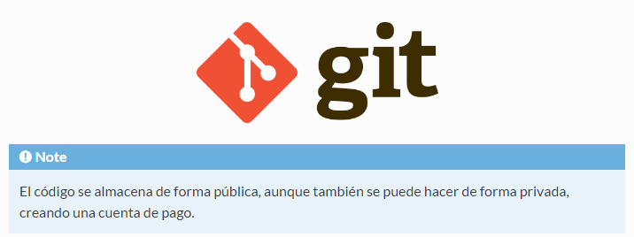
¿Qué es GitHub?
GitHub es una plataforma de desarrollo colaborativo de software para alojar proyectos utilizando el sistema de control de versiones Git.

Slide 4
HISTORIA
Git comenzó con un poco de destrucción creativa y encendida polémica. El núcleo de Linux es un proyecto de software de código abierto con un alcance bastante grande. Durante la mayor parte del mantenimiento del núcleo de Linux (1991-2002), los cambios en el software se pasaron en forma de parches y archivos. En 2002, el proyecto del núcleo de Linux empezó a usar un DVCS propietario llamado BitKeeper.

Slide 5
En 2005, la relación entre la comunidad que desarrollaba el núcleo de Linux y la compañía que desarrollaba BitKeeper se vino abajo, y la herramienta dejó de ser ofrecida gratuitamente. Esto impulsó a la comunidad de desarrollo de Linux (y en particular a Linus Torvalds, el creador de Linux) a desarrollar su propia herramienta basada en algunas de las lecciones que aprendieron durante el uso de BitKeeper. Algunos de los objetivos del nuevo sistema fueron los siguientes:
Velocidad
Diseño sencillo
Fuerte apoyo al desarrollo no lineal (miles de ramas paralelas)
Completamente distribuido
Capaz de manejar grandes proyectos (como el núcleo de Linux) de manera eficiente (velocidad y tamaño de los datos)
Desde su nacimiento en 2005, Git ha evolucionado y madurado para ser fácil de usar y aún conservar estas cualidades iniciales.

Slide 6

¿Que uso le daremos?
En esta página podremos crear una cuenta gratuita y comenzar a subir repositorios de código (o crearlos desde 0), para que con la ayuda de todos ese proyecto mejore; así como también fortalecerlos proyectos de los demás para crecer como grupo

Slide 7

Ventajas
Productividad
Organización
Documentación
Seguridad
Rendimiento
Comunidad

Slide 8

Desventajas
Rendimiento
Curva inicial de aprendizaje
Convención

